Slide 3
التحذير من الظلم

Slide 4
حرصه على العلم وملازمته للنبي  وكثرة روايته للحديث
س: ما الأساليب التعليمة التي يستخدمها النبي  في تعليمه لأصحابه ؟

Slide 5
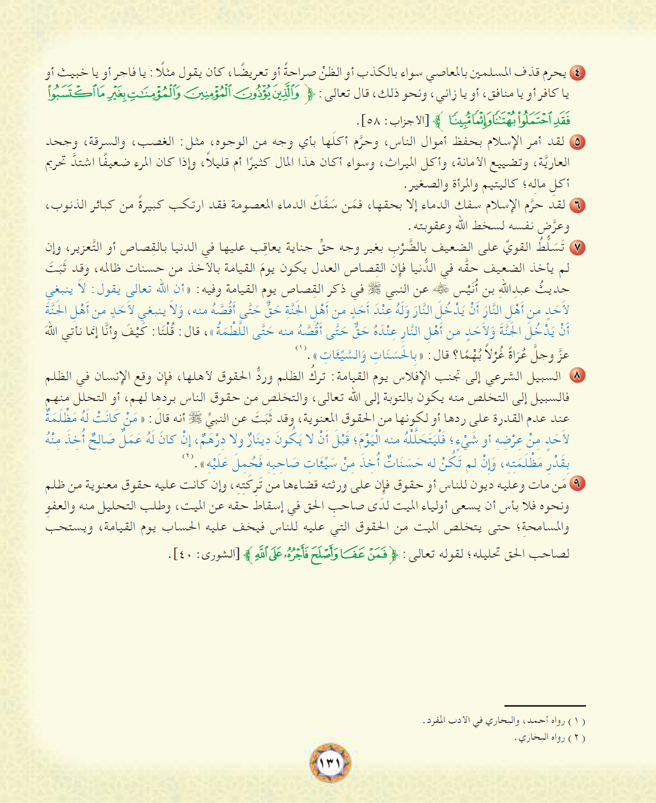
ج2:

Slide 6
بالصبر والاحتساب ورد الظلم بالعفو ومقابلة السيئة بالحسنة
والخطأ بالصفح والحلم اقتداء بالنبي 
عدم الخوف من الله – الكبر واحتقار الناس – الجهل بعواقب الظلم
من مات وعليه حقوق للناس كظلم واعتداء فتوزع حسناته لهم
ص131
لا , لقوله  « من أخذ أموال الناس يريد أداءها أدَّى الله عنه »
الغيبة والنميمة والتجسس والسخرية والتنابز
ج3: واجب , ويكون التحلل بالتوبة ورد حقوق الناس لهم أو بالتحلل منهم وطلب المسامحة

